Slide 1



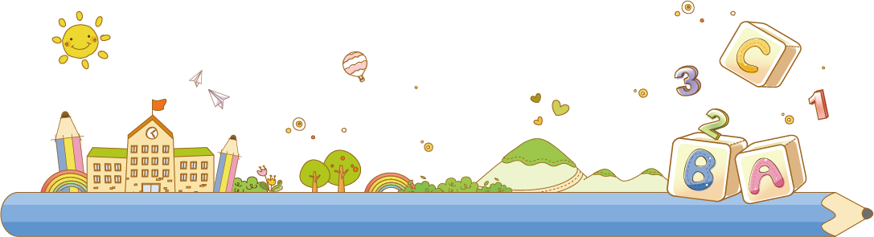
幼儿在区域活动中
思维能力培养的策略研讨
泸县兆雅镇中心幼儿园：向玉兰

Slide 2


01 相关概念表述
02 区域活动展开原则
目录
03 区域活动展开策略
04 区域活动实践案例

Slide 3
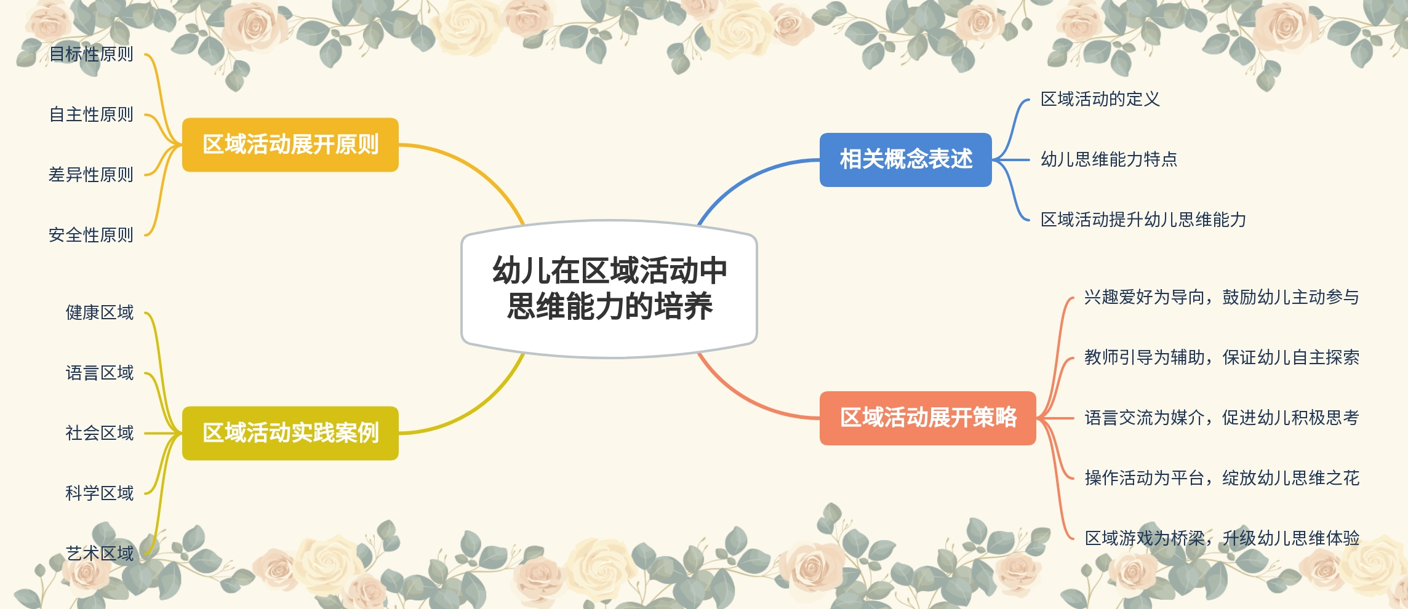
思维导图

Slide 4


01相关概念表述

Slide 5





区域活动的定义
区域活动是幼儿园教育活动的重要载体，是以快乐和满足为目的，以操作、摆弄为途径的自主性学习活动。教师依据幼儿喜欢的活动类型及感兴趣活动材料，空间上把活动室划分为不同的几个区域，让幼儿自主选择喜欢的活动区域，通过在活动区与环境、材料、同伴们的充分互动，获得学习与发展。活动动机由内部动机支配而非来自外部的命令，表现为“我要游戏”，而不是“要我游戏”，充分体现了幼儿身心发展的特点，更好地促进了幼儿自然、自由、快乐、健康地成长，实现“玩中学，做中学”。

Slide 6

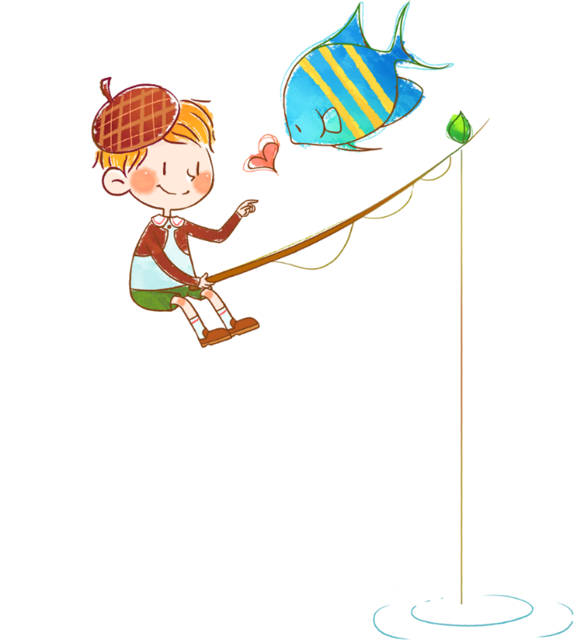
幼儿思维能力特点
依据幼儿的年龄及思维发展特点，要寻求思维在区域活动中的位置，找到适合幼儿思维发展的方法，寻求与区域活动相关的一切人、一切事物、一切活动，从而提高幼儿思维的敏捷性、深刻性、创造性、灵活性等品质，提高幼儿分析问题、解决问题的能力以及创造性思维能力，以有效促进幼儿思维发展。区域活动有利于幼儿思维能力的提升，能够调动幼儿学习的积极性，让幼儿学得更生动、更有效，有利于发挥和发展幼儿的主体性，培养创新人才。

Slide 7

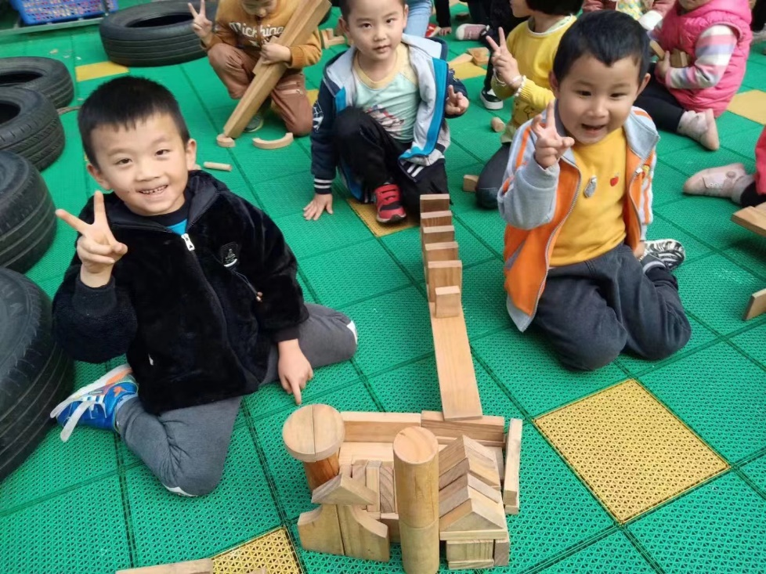

区域活动提升
幼儿思维能力
在区域活动的幼儿思维游戏中，幼儿参与性高，能积极动脑、大胆操作。通过观察，我们发现区域活动能有效提升幼儿对思维游戏的喜好度和认可度，促进幼儿良好个性的发展。同时，幼儿通过互相交往，互相合作，互相商讨，处理、解决问题，一些在基于主题活动的幼儿思维提升游戏中幼儿无法进行操作和完成的活动需要也能在区域活动中得到满足。
幼儿在区域中能自由选择和自主学习，满足其兴趣爱好，这让孩子们在自由快乐的氛围中提升思维能力，锻炼思维的灵敏性，促进幼儿身心和谐发展。

Slide 8
02区域活动展开原则

Slide 9
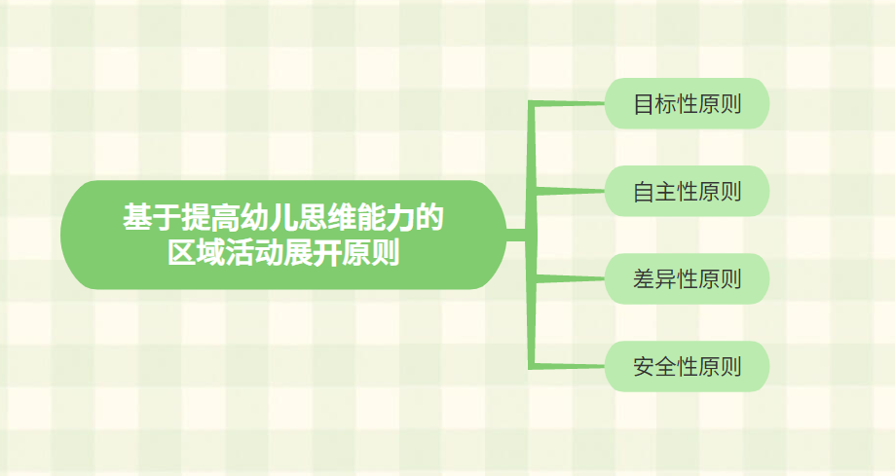
四大原则

Slide 10
03区域活动展开策略

Slide 11
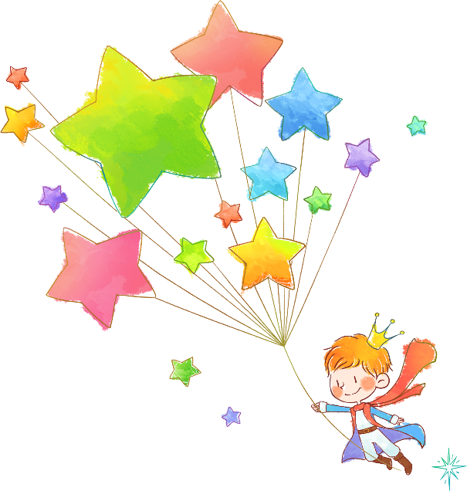
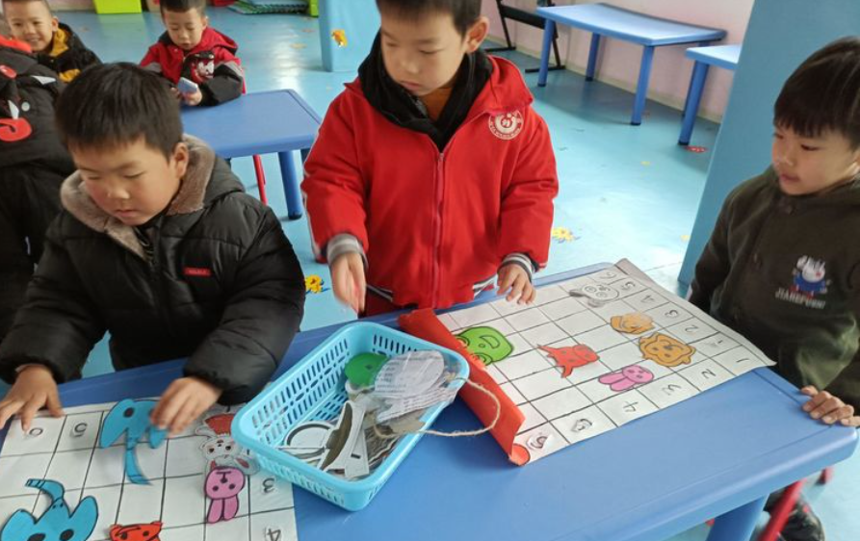
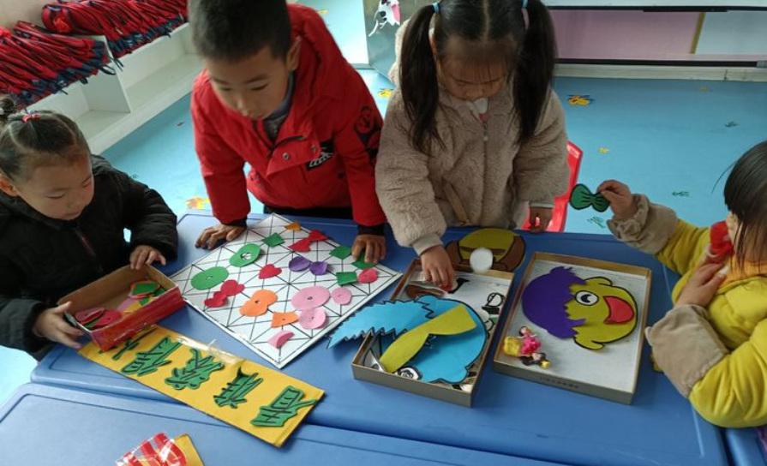

（一）兴趣爱好为导向，
鼓励幼儿主动参与
越来越多的家长注重幼儿思维能力的培养，然而思维过程是主动的过程，我们在区域活动中要充分调动幼儿的自主性，首先让幼儿积极主动参与，并自主选择与玩耍。为此，其次，创设多变的场景，提供多样的材料，吸引幼儿在轻松有趣的环境中斗智斗勇；最后，丰富区域活动内容，让孩子在进区时总能找到自己喜欢的项目。我们还可以在充满魔力的益智区中设置一些智力游戏，如棋类游戏、拼图、闯关游戏、迷宫等，在数学区增加思维游戏，如观察游戏、记忆游戏、推理游戏等，这样会更有针对性锻炼幼儿思维的灵活性。

Slide 12
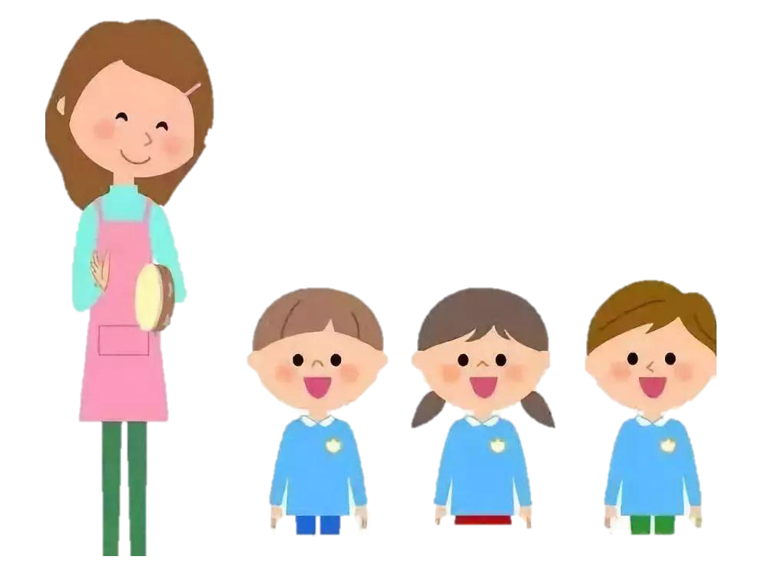
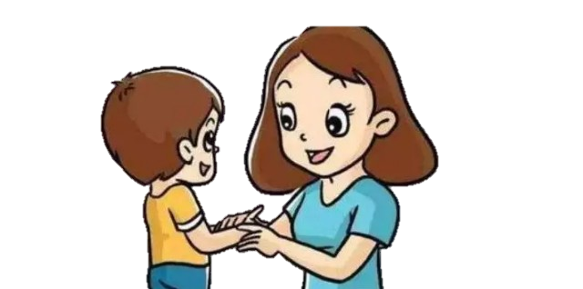
（二）教师引导为辅助，
保证幼儿自主探索
区别于传统集体教学活动，区域活动以幼儿主导，这种自主不是“放任”，而是在一定规则下的幼儿自主学习。例如：合理的进区规则让孩子在丰富多样的区域活动拥有自主选择权；材料取放规则让材料取放有序，孩子们在操作规则下放飞自己，发挥自己的创造力和想象力，帮助幼儿发展思维的灵敏性，也让孩子的思维建构更加清晰。
当然，老师也不能放任幼儿玩耍，在过程中，我们要留意幼儿的动向，一是保证幼儿安全，二是观察幼儿操作进展，在幼儿遇到困难想放弃时，帮助幼儿克服难题，让思维灵敏性得到很好的锻炼。

Slide 13
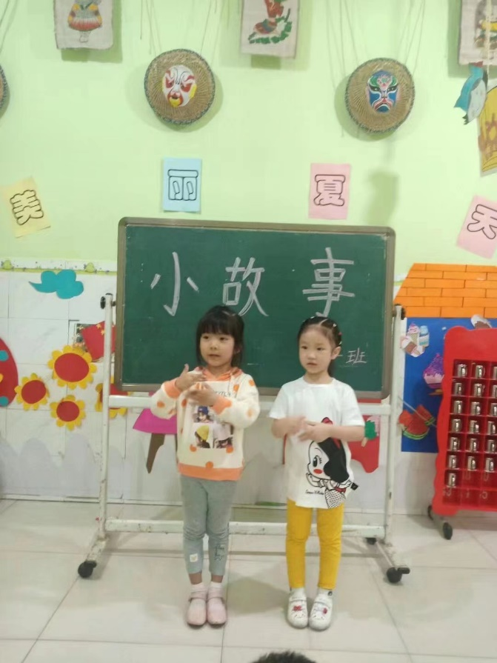
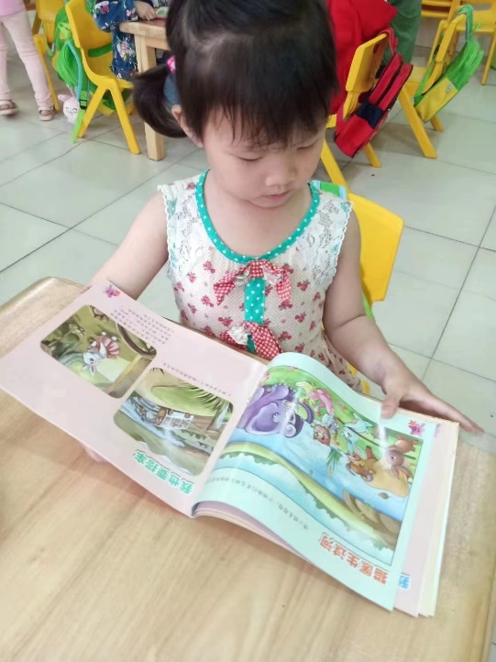
（三）语言交流为媒介，
促进幼儿积极思考
“十万个为什么”正是孩子十万个思维的过程。因此，教师要在区域活动中营造轻松愉快的氛围，让孩子们愿意说、喜欢说、大胆说；要提供更多的平台让孩子们去“说”，如在阅读角让幼儿互相讲故事；在操作中进行分组，幼儿在合作中愉快交流；在进区结束时，让幼儿上台介绍自己进区的情况或者展示成果，也是锻炼语言表达和提升思维能力的绝佳机会。当孩子们说的时候，老师愿意去倾听，愿意去反馈；当孩子们提问的时候，老师不嘲笑孩子们的幼稚，愿意耐心解答。

Slide 14
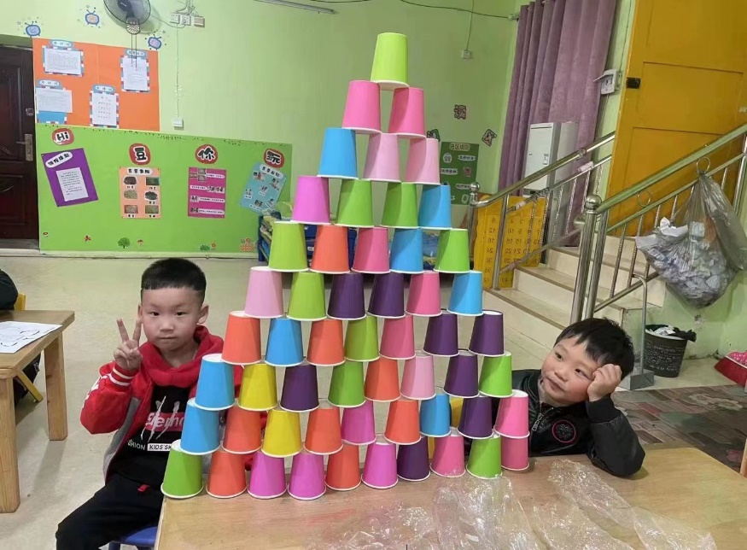
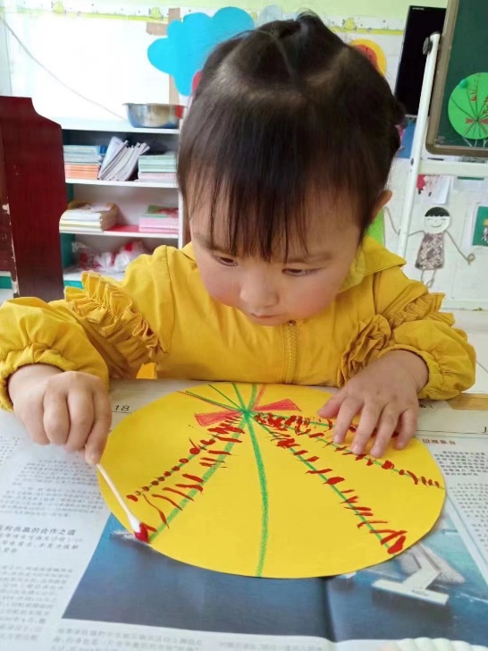
（四）操作活动为平台，
绽放幼儿思维之花
皮亚杰说过：儿童的思维是动作开始的，切断动作与思维的联系，思维就得不到有效发展。幼儿最基础的思维表现特征就是动手实践。而建构区、美工区、益智区、科学区、娃娃家等不同区域的活动可以提供许多孩子们动手动脑的机会。如建构区的积木搭建，幼儿在操作中根据自己的想象去搭建城堡、交通城市、桥梁等，也会在反复实践中找到一些规律，进而搭建出更漂亮更稳固的建筑物，这恰好锻炼了幼儿动作的协调性和思维的灵敏性。

Slide 15
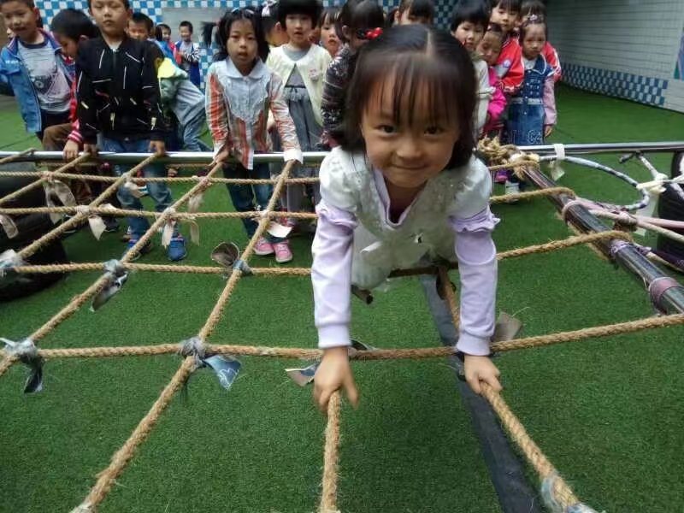
（五）区域游戏为桥梁，
升级幼儿思维体验
《幼儿园教学指导纲要》明确指出：“幼儿园教育要尊重幼儿的年龄特点和学习特点，以游戏为基本活动，保教并重，寓游戏于生活及各项活动之中。”游戏不仅仅是孩子们的最爱，也是激活孩子思维活力的绝佳方式。孩子们在对游戏有浓厚兴趣时，就会调动所有感官去体验游戏，积极大胆探索尝试，并在一次次解决问题中完成认知建构。 比如，在户外区域活动中，可以运用体育游戏引导幼儿主动思维，教师通过设置障碍、任务升级等增加幼儿游戏过程的难度，这样使幼儿思维的灵敏度，逐渐养成遇事灵活变通的习惯。

Slide 16
04 区域活动实践案例

Slide 17
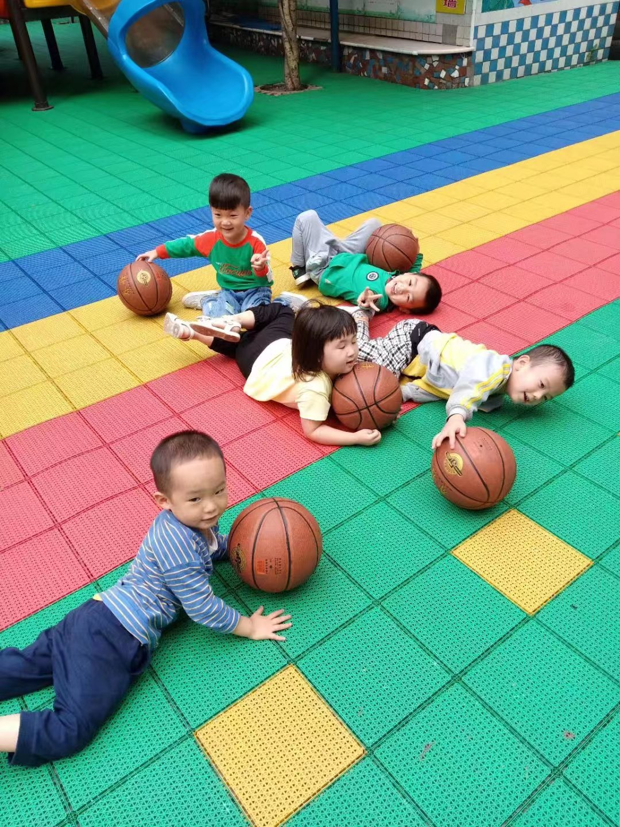
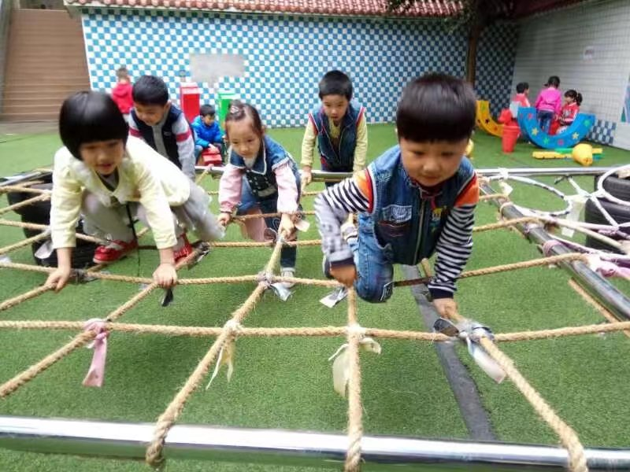
健康区域
在开展健康区域活动中，材料的投放很重要，这时就需要根据幼儿的体质差异、运动量大小等年龄特点，投放符合各年龄幼儿年龄特点的材料，可以投放自制的体育器械，如篮球、攀爬、滚筒、纸棒球等，还可以投放生活化材料，如梯子、鞋盒、轮胎、瓶子等。投放这些可操作的材料后，教师通过有目的、有计划、有层次的指导，使幼儿在户外健康区域中自主探索、发现，在玩中学、学中玩，从中体验活动的快乐，同时，促进幼儿的发散思维、创新思维等多种能力的发展。

Slide 18
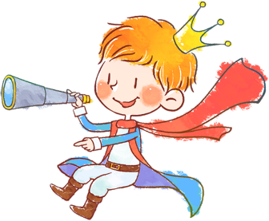


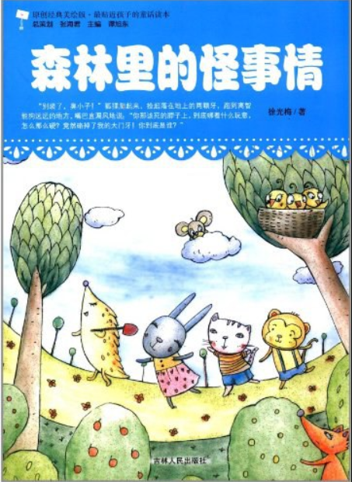
语言区域
幼儿语言区域活动，是发展幼儿语言的有效途径，可以是早期阅读，还可以是续编游戏等。在组织开展语言区域活动的思维游戏时，融入“阅读”，通过教师有目的、有计划、有层次的指导，使幼儿可以在语言区域中尽情地看、读、玩、说、交流和表演。
案例：中班语言思维活动“续编故事”
《树林里的怪事》是一篇奇妙的，充满想象力的故事。第一天，小鼹鼠看到了一件奇怪的事情：树叶走来走去。当发现原因后，他觉得这个游戏好玩。第二天，小鼹鼠也想了一个好玩的游戏。接下来几天，树林里每天都有奇怪的事发生。到第四天，天空上有一块花手帕在飘来飘去，一直没有掉下来。让幼儿来想想是怎么回事。故事中大胆的想象引领幼儿走进神奇的童趣世界，接下来让幼儿续编第五天、第六天等。在想象和讲述的游戏过程中发展幼儿的想象力、思维力和语言表达能力。

Slide 19
社会区域
社会区域活动为幼儿创设了一个小小的社会形式，营造了宽松、自然的活动氛围。幼儿在与环境、教师、同伴的交往中，获得一些社会性的认知，形成典型的行为方式。因此，如何充分利用区域活动这一活动形式，引导幼儿主动发展健康的社会认知系统，从而提高幼儿在日常生活中的一些交往等方面的思维能力，使幼儿的社会性发展得以良性循环，应该引起教育者的关注与重视。
社会区域活动中的游戏不同于其他游戏的最明显的区别是合作。
社会区域活动中的思维游戏可以一个人也可以两个人以上进行，赢了会帮助他人，输了也不气馁。
用瓶盖棋学习数数，动手动脑懂得快，既方便幼儿的操作，其红、白瓶盖在棋盘上的摆放又能使幼儿清楚、轻松、迅速地掌握数学概念。
用瓶盖棋学排列，观察判断促思维。教幼儿学排列，即让幼儿看着已有的棋排列图案，从中观察出排列的规律，再给这一排列中的空缺填上正确的排列结果。
有利于培养幼儿的观察、分析、推理和判断等能力，在下棋这一社会交往活动中有效地促进幼儿逻辑思维的发展。

Slide 20
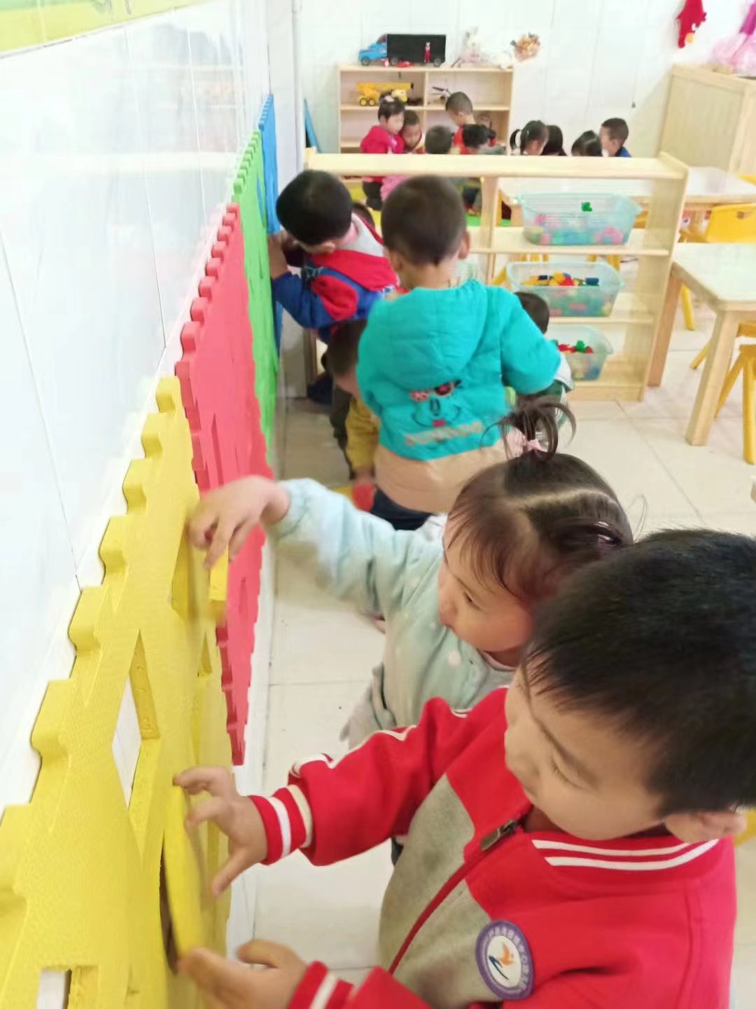
科学区域
科学区域的活动主要帮助幼儿发现、了解并展开探讨，区域中的材料不同，幼儿的操作方法不同，幼儿在活动过程中所获得的知识经验也就有所不同。
科学区域中有很多丰富的材料，如拼图、旗子、电池、电线，幼儿在其中可以自主选择材料，在探索中发展想象、创造等思维品质。

Slide 21
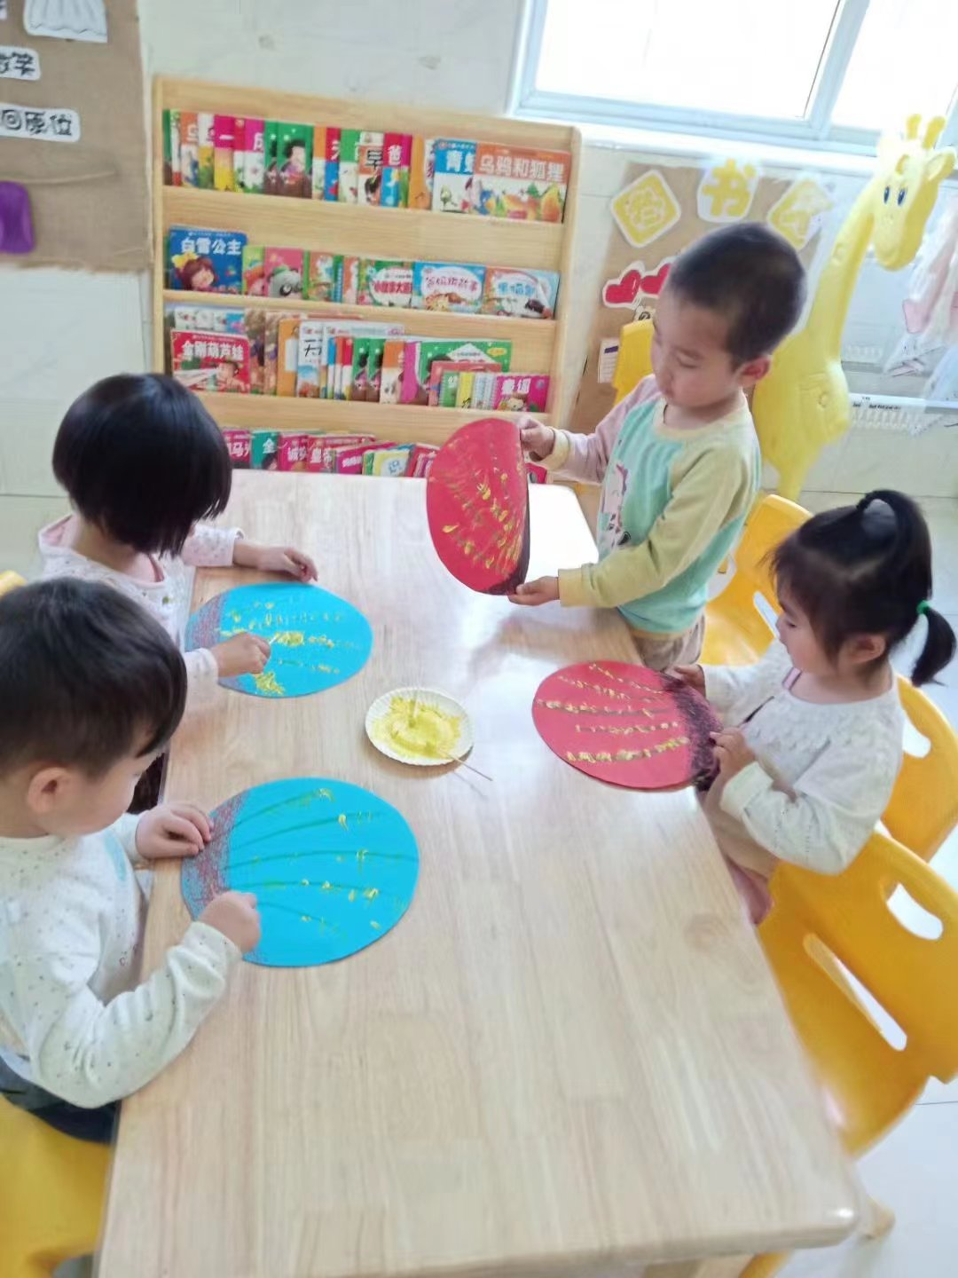
艺术区域
艺术区域活动中在思维能力的提升主要包括音乐区域活动和美术区域活动这两大类。
在音乐区域活动中，幼儿感受音乐，理解音乐，对培养幼儿的一些综合能力帮助很大，幼儿在歌唱、律动、节奏、欣赏与表演中有效地学习音乐技能，发展音乐智能，从而促进多种思维能力的发展。
在美术区域活动中，幼儿在宽松、愉快的环境中尽情发挥想象力，教师也能够更关注幼儿的创造性表现，发掘幼儿的创造性思维能力的发展。

Slide 22
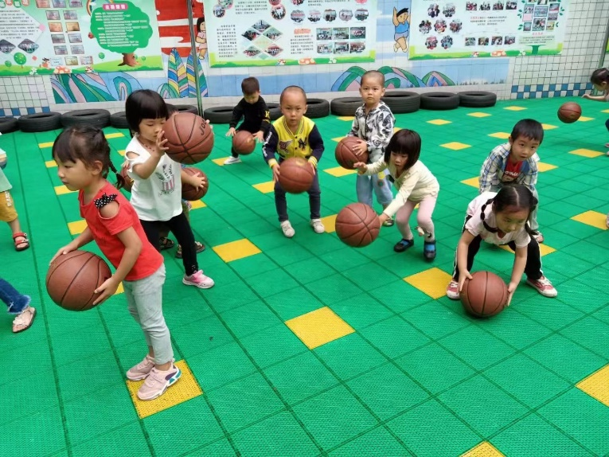
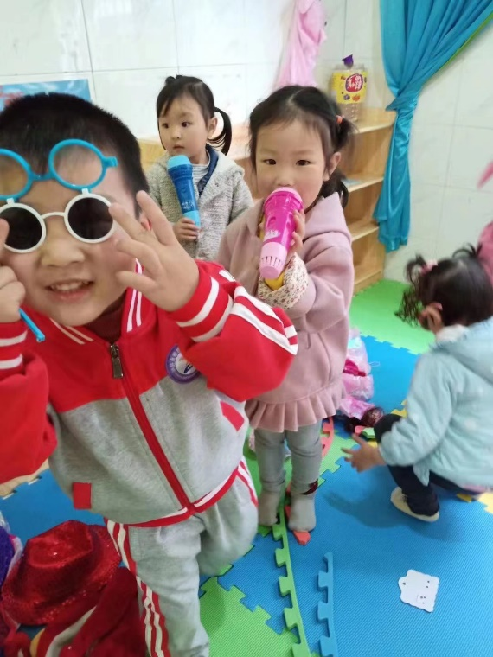
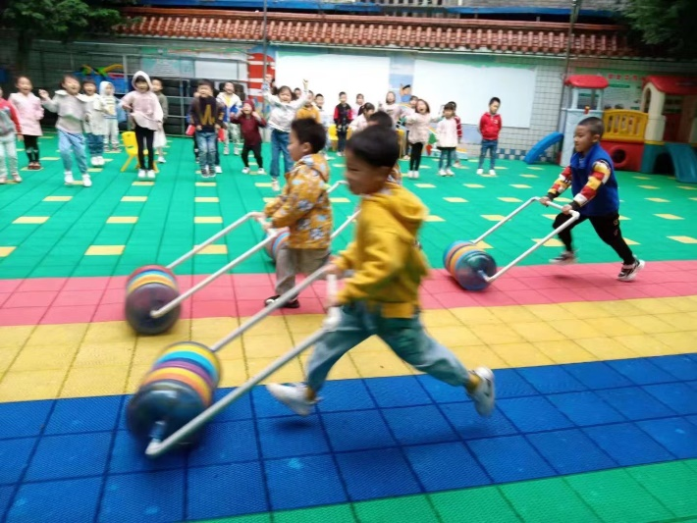
艺术区域
案例：大班音乐区域活动“节奏恰恰恰”
幼儿生活在声音的世界里，节奏无处不在，有各种户外运动时发出的声音，拍球的嘭嘭声、跳绳的啪嗒声、有各种动物的叫声，小猫的喵喵声、小狗的汪汪声、大公鸡的喔喔声；有各种大自然的声音，呼呼的风声、哗啦啦的雨声、沙沙的树叶声等。在生活中，幼儿对各种不同质地的物品通过敲打发出的有节奏的声音很感兴趣。将各种奇妙的声音作为音乐素材，设计了大班音乐区域活动“节奏恰恰恰”，通过让幼儿自由选择日常生活中的物品作为节奏乐器进行演奏，充分给幼儿自由表现音乐的机会，培养幼儿的节奏感及对节奏游戏的兴趣。使他们的创造性思维能力得到充分的展现。

Slide 23
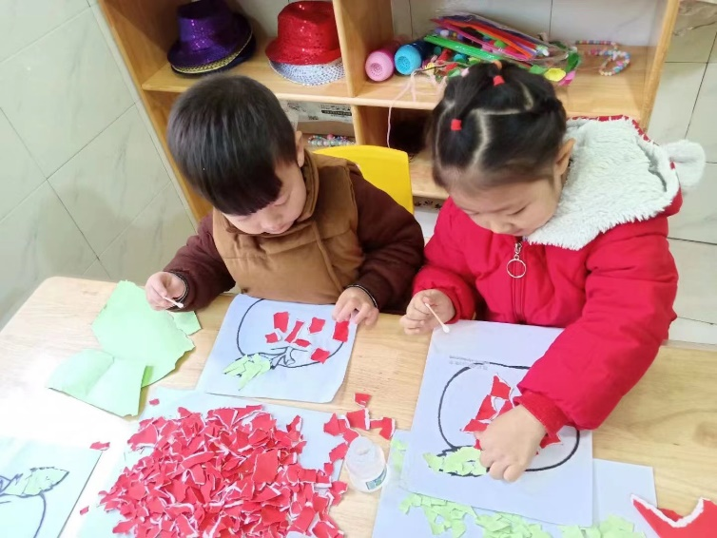
艺术区域
2.美术区域活动中提升思维能力
美术区域活动首先要简单，操作起点低，使幼儿能够联系已有的经验参与活动。但是起点低并不等于一直在低起点上徘徊，教师要思考如何创设推动幼儿发展的空间，怎样根据幼儿的个体差异提供不同层次的材料，让幼儿在宽松的环境中自主选择材料进行活动，更有效地发掘幼儿的创造潜力。
案例：美术区域活动“会说话的脸”
让幼儿通过尝试识别各种水果的切面图（横切面、竖切面、扇形切面），装饰娃娃脸的各个部位，在表现形态各异的娃娃脸的过程中施展自己的创造才能。就“五官”活动而言，在小班主要是引导幼儿分辨五官的名称和位置，中班则是在观察比较中发现五官特征的变化，而大班则是以装扮幼儿熟悉的五官为载体，其重点放在发现事物特征的多样性，采取找相关的方法，培养幼儿的创造性思维能力。

Slide 24

亲爱的各位老师：
幼儿的思维能力有其自身的成长规律。我们在重视幼儿思维成长的同时切勿操之过急。相信我们坚持不懈地在教育过程中锻炼幼儿的思维，那掀起思维的一朵朵浪花终将汇成一条条灵动的小河，流向智慧的海洋。在区域活动中，面对心智尚未成熟的幼儿，教师做到尊重幼儿的兴趣爱好，不过多干预，适时引导，让孩子在自主活动、语言交流、操作实践和快乐游戏中形成灵敏的思维能力。

Slide 25


谢谢大家

